Slide 1
Классный час на тему:
«Экстремизму и терроризму – НЕТ!»

Slide 4
Что такое терроризм?
«Толковый словарь» В.И.Даля трактует терроризм как «стремление устрашать смертью, казнью, угрозами насилия и физического уничтожения, жестокими карательными мерами и истязаниями, расстрелами».

Slide 5
Что такое экстремизм?
Экстремизм (от латинского extremus – крайний) – это теория и практика достижения социально-политических, религиозных, национальных целей посредством «крайних», запрещённых способов.

Slide 6
Дети Беслана

Slide 7
Весь мир с ужасом замер
1 сентября 2004 года, весь мир оплакивал погибших
3 сентября. Все ли мы знаем об этой трагедии?

Slide 8
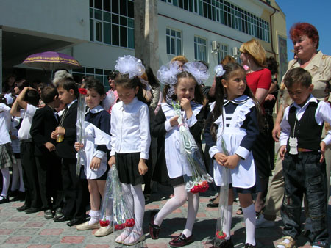
Весь мир с замиранием
сердца следил за захватом школы в осетинском
городе Беслан 1 сентября 2004.

Slide 9
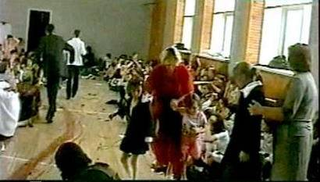
В течение нескольких часов террористы удерживали в заложниках сотни детей в возрасте до 14 лет.

Slide 10
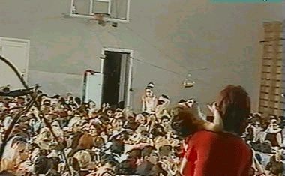

Slide 11
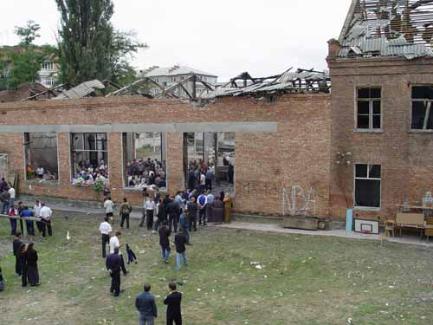

Slide 13
Число заложников – 1128
Погибло 318 заложников,
из них -186 детей,
10 сотрудников ФСБ,
2 сотрудника МВД

Slide 14
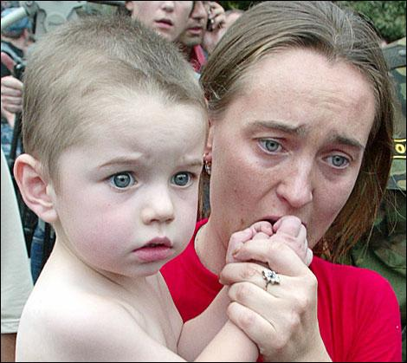

Slide 15
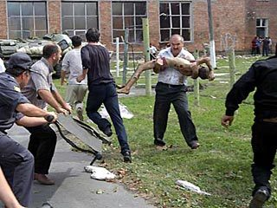

Slide 16
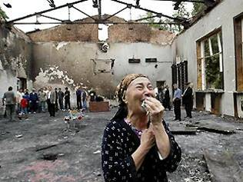

Slide 17
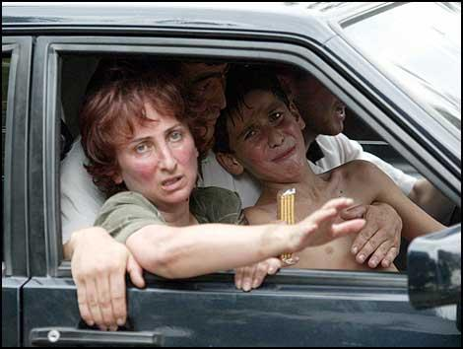

Slide 18
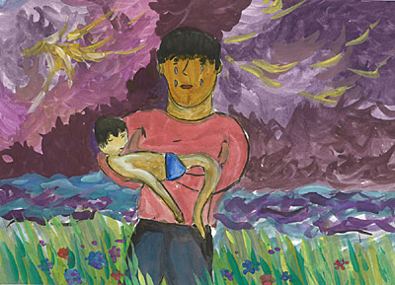

Slide 19
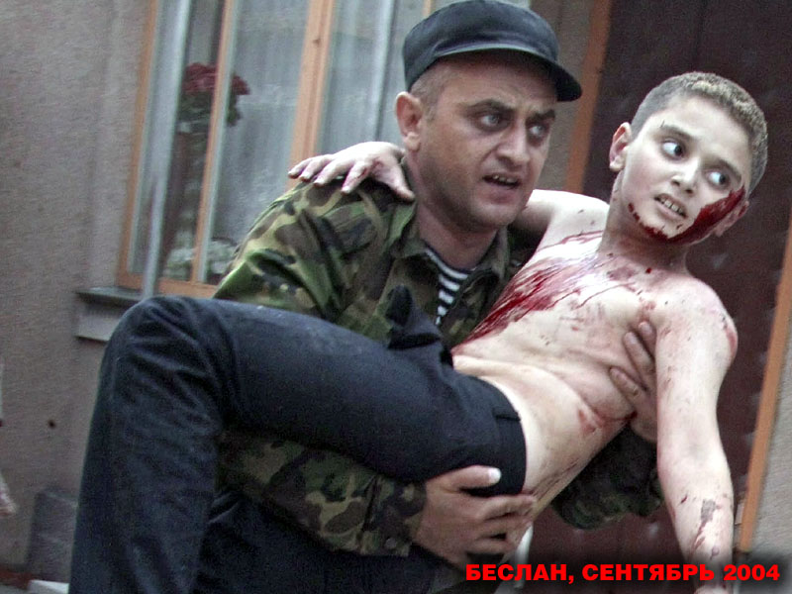

Slide 21
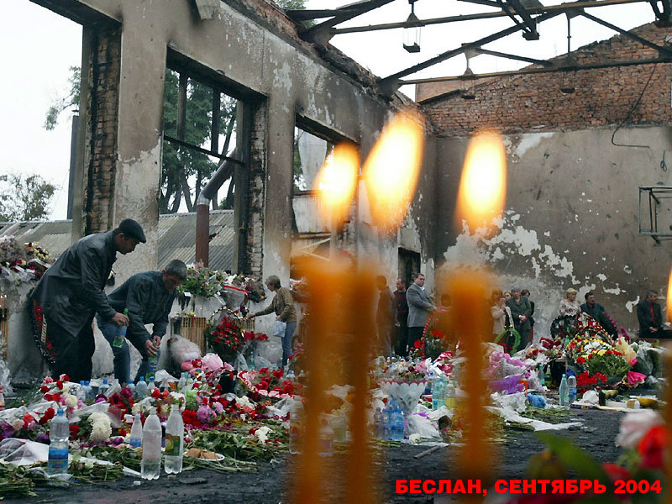

Slide 22
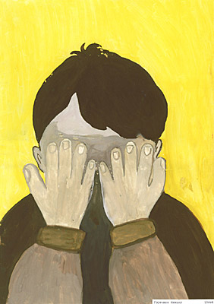

Slide 23
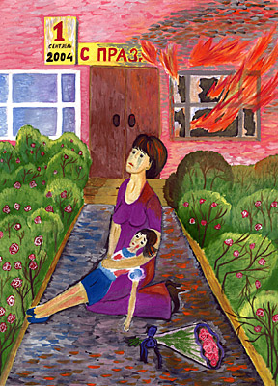

Slide 24
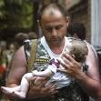
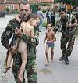
А времени нет, счёт идет на минуты.
Альфа и Вымпел! Команда – вперёд!
Нужно заставить молчать пулемёты:
Главное – дети, своя жизнь – не в счет.

Slide 25
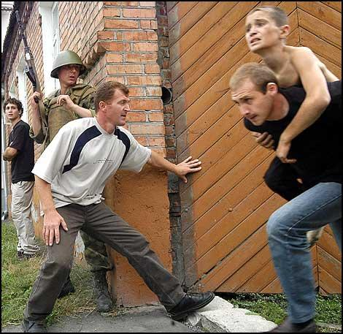

Slide 26
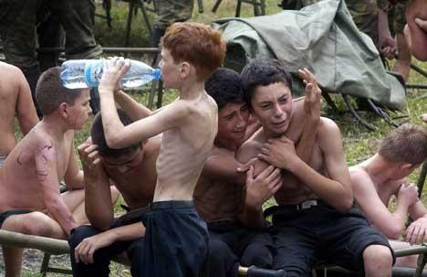

Slide 27
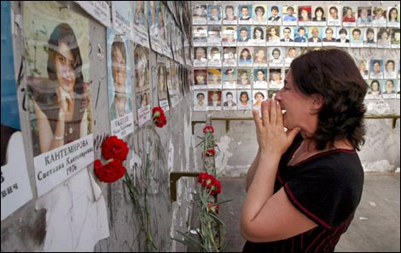

Slide 28
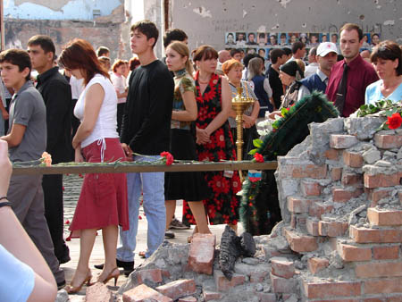
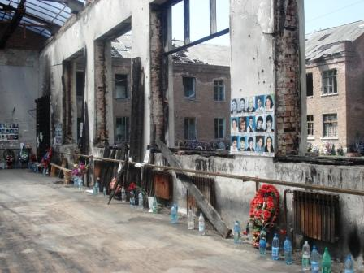

Slide 29
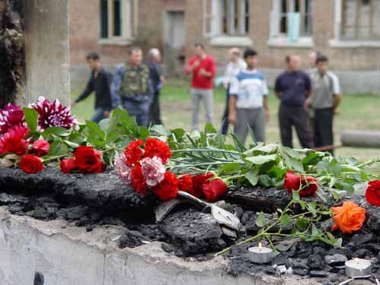

Slide 30
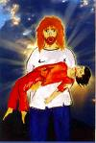
Рисунок девочки-заложницы,
выжившей после страшной трагедии

Slide 31
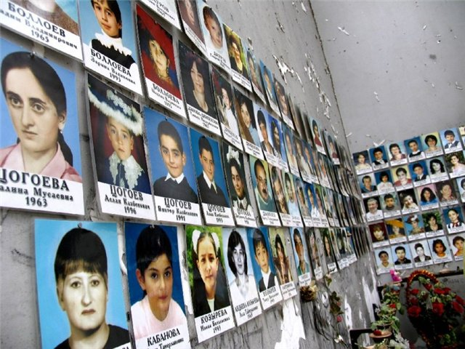

Slide 32
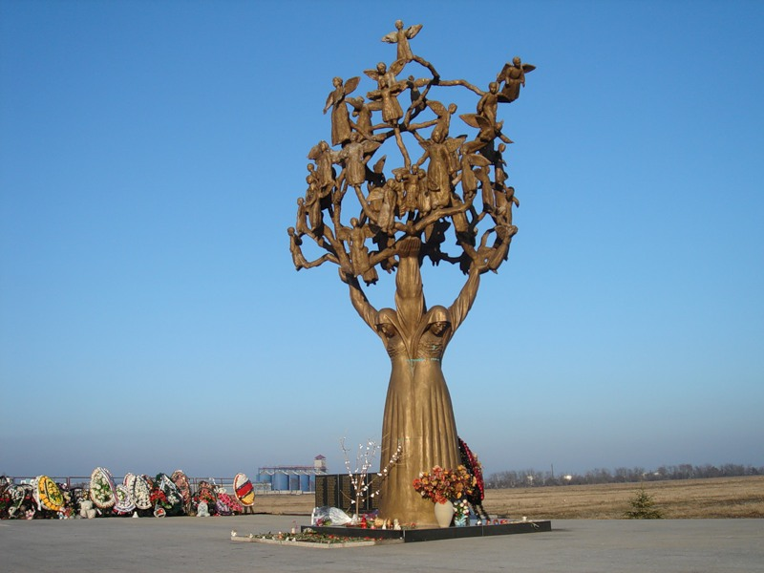
Среди погибших и пропавших без вести в результате теракта в Северной Осетии сотни детей, пришедших в школу 1 сентября.

Slide 33
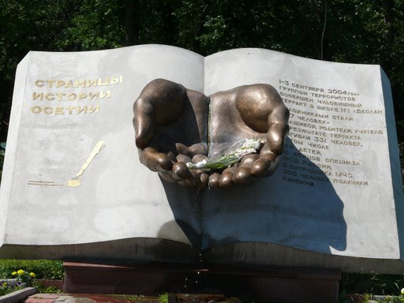

Slide 34
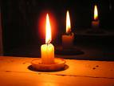
Вечная память
погибшим

Slide 35
ЦЕЛИ ТЕРРОРИСТОВ
Нанесение ударов, в т.ч. психологических, наиболее успешным странам;
Нанесение ущерба государственной собственности и собственности частных лиц;
Запугивание людей и их уничтожение;
Нанесение ущерба мирным отношениям между государствами и людьми.

Slide 38
Карточка №1 “При террористических актах может…”
Возникла стрельба, ты оказался на улице, твои действия ……………
Карточка №2 “Если ты оказался в заложниках…”
Помни:……………..
Карточка №3 “Если вам поступили угрозы по телефону”
Вы должны:…………………………………..
Карточка №4 “Вы обнаружили подозрительный предмет”
Ваши действия: …………………………..
Карточка №5 “Если вы услышали выстрелы, находясь дома”
Вам необходимо:
Карточка № 6 “Если рядом прогремел взрыв”
Ваши действия…………………

Slide 39
Хотим под мирным небом жить! По-разному зовутся дети, – Нас очень много на планете... Есть Вани, Гансы, Джоны – Детей повсюду миллионы! По-разному зовутся дети, Для нас – все лучшее на свете! Нужны нам яркие игрушки – И Буратино, и Петрушки. Нужны нам книжки, песни, пляски И увлекательные сказки. Бассейны, горки, турники, Сады, фонтаны, цветники.

Slide 40
Пусть всюду светлый детский сад Встречает радостно ребят, Пусть всем, везде хватает школ, Чтоб каждый утром в школу шел! Хотим мы вырасти врачами, Строителями, скрипачами, Учителями, и артистами, И летчиками, и связистами! Хотим под мирным небом жить, И радоваться, и дружить, Хотим, чтоб всюду на планете Войны совсем не знали дети!
(Н. Найденова)

